Slide 1
ZESPÓŁ SZKÓŁ SAMOCHODOWYCH
IM. INŻ. TADEUSZA TAŃSKIEGO
W POZNANIU

Slide 2
Samochodówka …

Slide 5
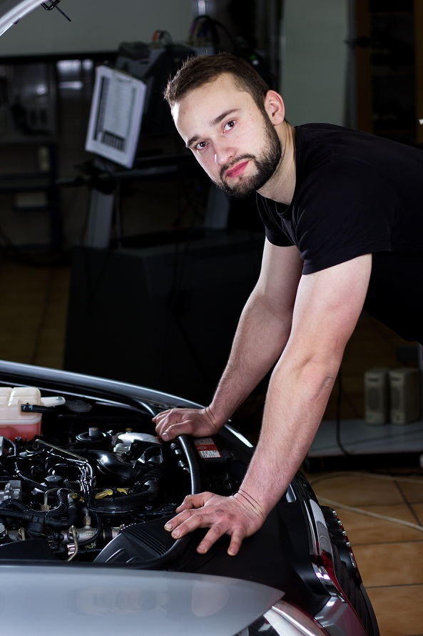
TECHNIKUM SAMOCHODOWE
TECHNIK POJAZDÓW SAMOCHODOWYCH
OKRES KSZTAŁCENIA – 5 LAT
Kl.1a5/T TOYOTA
Kl.1b5/B BMW
Kl.1c5/V VW/AUDI
Kl.1d5/H HONDA/VOLVO
Kl.1e5/M MARCEDES

Slide 6
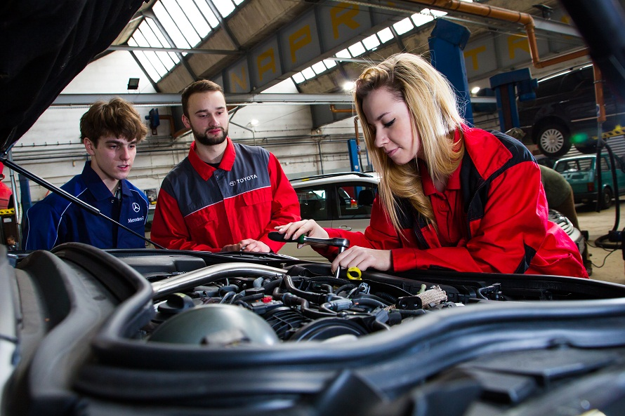
KLASA 1a5/T - TOYOTA
PRZEDMIOT ROZSZERZONY:
J. ANGIELSKI
ZAJĘCIA PRAKTYCZNE : w Toyota „POZNAŃ CENTRUM” w Poznaniu ul. Bobrzańska 5, Toyota „Bońkowscy” Komorniki ul. Platynowa 2,
ASD Toyota Ukleja Suchy Las ul. Obornicka 132

Slide 7
KLASA 1bt5/B - BMW
NOWOŚĆ- DORADCA SERWISOWY
PRZEDMIOT ROZSZERZONY:
GEOGRAFIA
ZAJĘCIA PRAKTYCZNE : BMW „Olszowiec” Poznań ul. Ostrowska 330,
„P.H. Smorawiński i Spółka” Poznań ul. Obornicka 235,
BMW Inchcape Swadzim ul. Wschodnia 9

Slide 8
KLASA 1ct5/V – VW / AUDI
PRZEDMIOT ROZSZERZONY:
J. ANGIELSKI
ZAJĘCIA PRAKTYCZNE : w „Porsche Poznań Franowo ul. A. Kręglewskiego 2, „Porsche Krańcowa” ul. Krańcowa 40/42, Audi Centrum Poznań Ławica ul. Bukowska 287 A i „Centrum Poznań” ul. . Wajsówny 7-9,

Slide 9
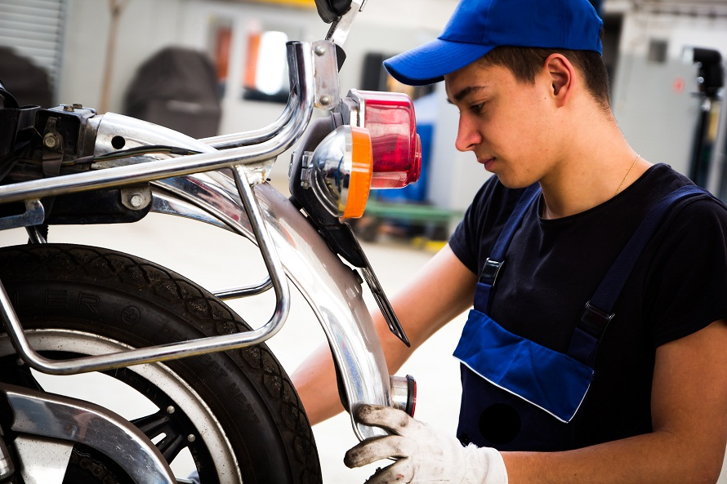
KLASA 1dt5/H – HONDA / VOLVO
PRZEDMIOT ROZSZERZONY:
GEOGRAFIA
ZAJĘCIA PRAKTYCZNE : w „Karlik” Poznań ul. Baraniaka 12, „Karlik” Poznań-Baranowo ul. Poznańska 30 i ,,Karlik” Poznań-Franowo ul. Towarowa 12

Slide 10
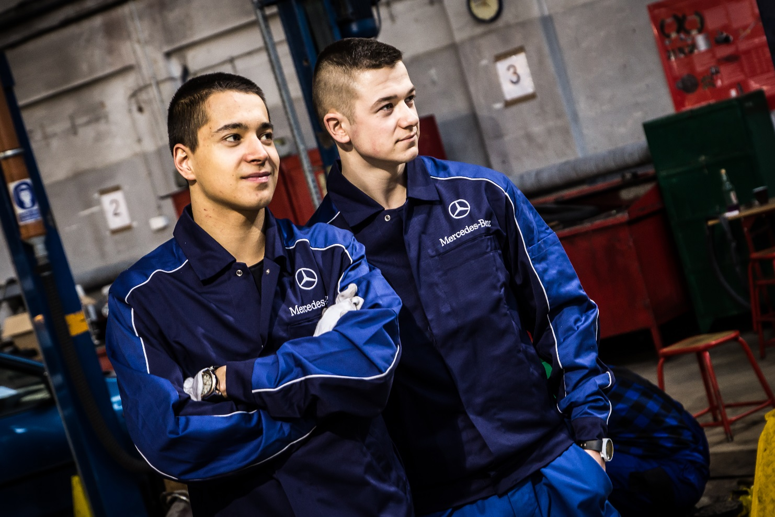
KLASA 1et5/M – MERCEDES
PRZEDMIOT ROZSZERZONY:
JĘZYK ANGIELSKI
ZAJĘCIA PRAKTYCZNE : w Duda Cars Poznań ul. Ptasia 4, MB Poznań – Komorniki ul. G. Daimlera 5, MB Motors Poznań ul. B. Krzywoustego 71, MB Poznań Swarzędz ul. Rabowicka 6Mercedes –Benz Voyager Group Poznań ul. Św. Michała 20

Slide 11
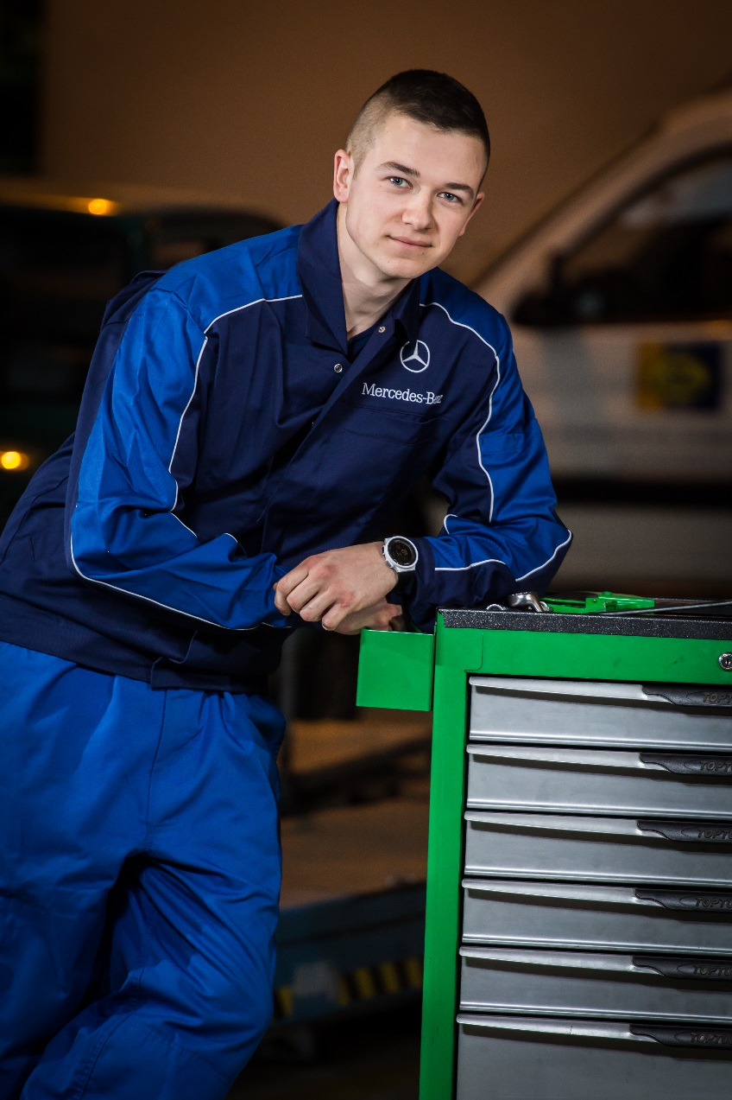
BRANŻOWA SZKOŁA I STOPNIA NR 9
OKRES KSZTAŁCENIA
– 3 LATA
Kl. 1ap/O
MECHANIK POJAZDÓW SAMOCHODOWYCH
Kl. 1bp/D
KIEROWCA MECHANIK
Kl. 1cp/K
ELEKTROMECHANIK POJAZDÓW SAMOCHODOWYCH

Slide 12
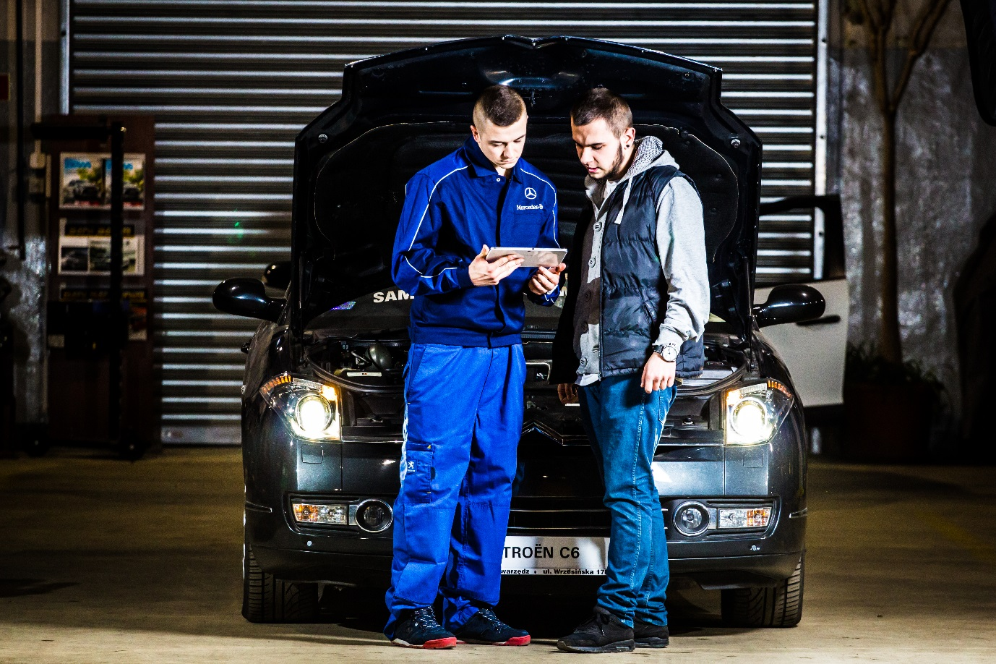
KLASA 1ap/O – OPEL / CITROEN
MECHANIK POJAZDÓW SAMOCHODOWYCH
JĘZYK OBCY
J. ANGIELSKI
ZAJĘCIA PRAKTYCZNE : w Opel Szpot Swarzędz-Jasin ul. Wrzesińska 191,
Ewa Szpot Citroen Swarzędz-Jasin i Szpot Sp. z o. o. Poznań ul. Kaliska 2

Slide 13
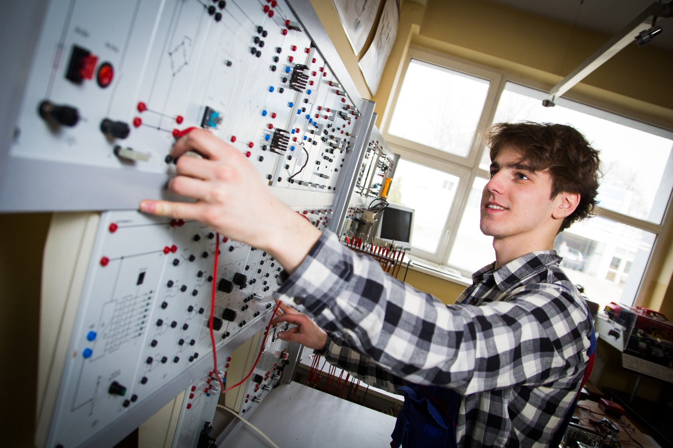
KLASA 1bp/D–TIP TRAILER SERVICES
KIEROWCA MECHANIK
JĘZYK OBCY
J. ANGIELSKI
ZAJĘCIA PRAKTYCZNE: TIP Trailer Services Poland Sp. z o. o.
ul. Dąbrowskiego 554 60-451 Poznań

Slide 14
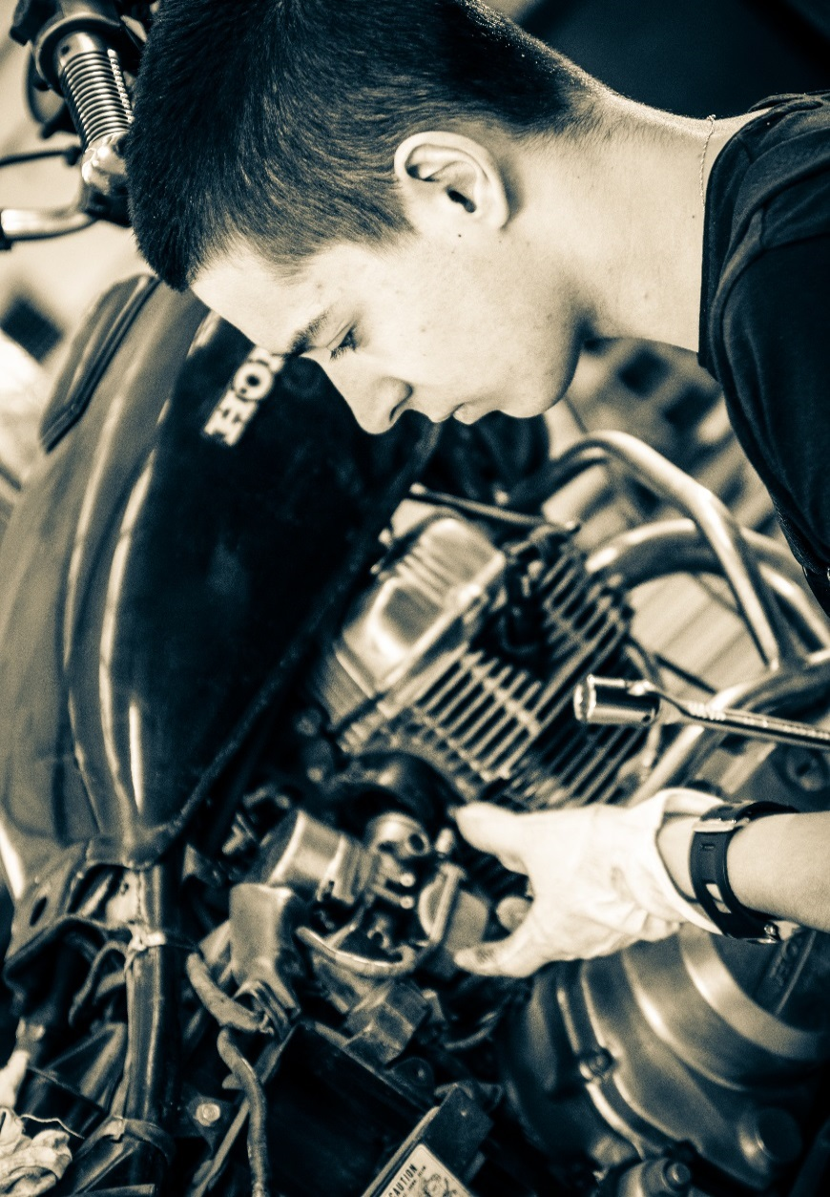
KLASA 1cp/K – MPK
ELEKTROMECHANIK
POJAZDÓW
SAMOCHODOWYCH
Klasa patronacka
Miejskiego Przedsiębiorstwa
Komunikacyjnego – atrakcyjne warunki socjalne, możliwość zatrudnienia po zakończeniu nauki!!!
JĘZYK OBCY
J. ANGIELSKI
ZAJĘCIA PRAKTYCZNE : MPK Poznań, ul. Kacza 12 i ul. Warszawska 142

Slide 15
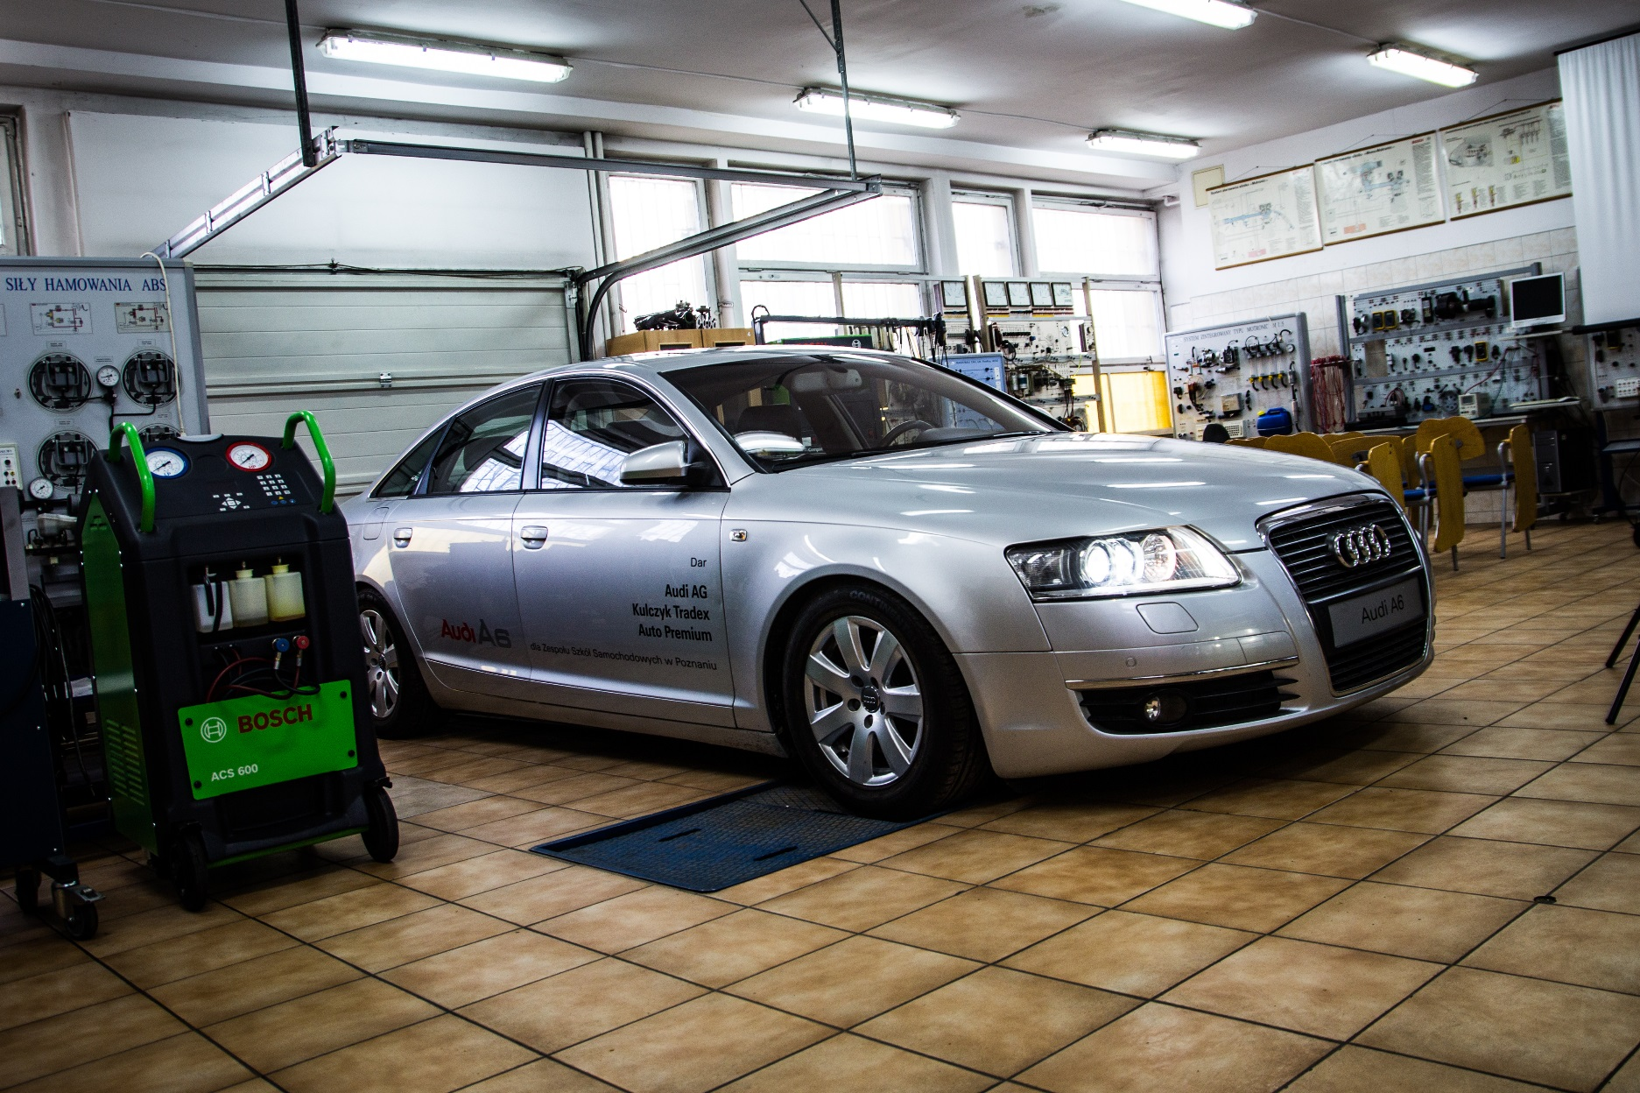
NASI UCZNIOWIE STOSUJĄ TEORIĘ W PRAKTYCE…

Slide 16
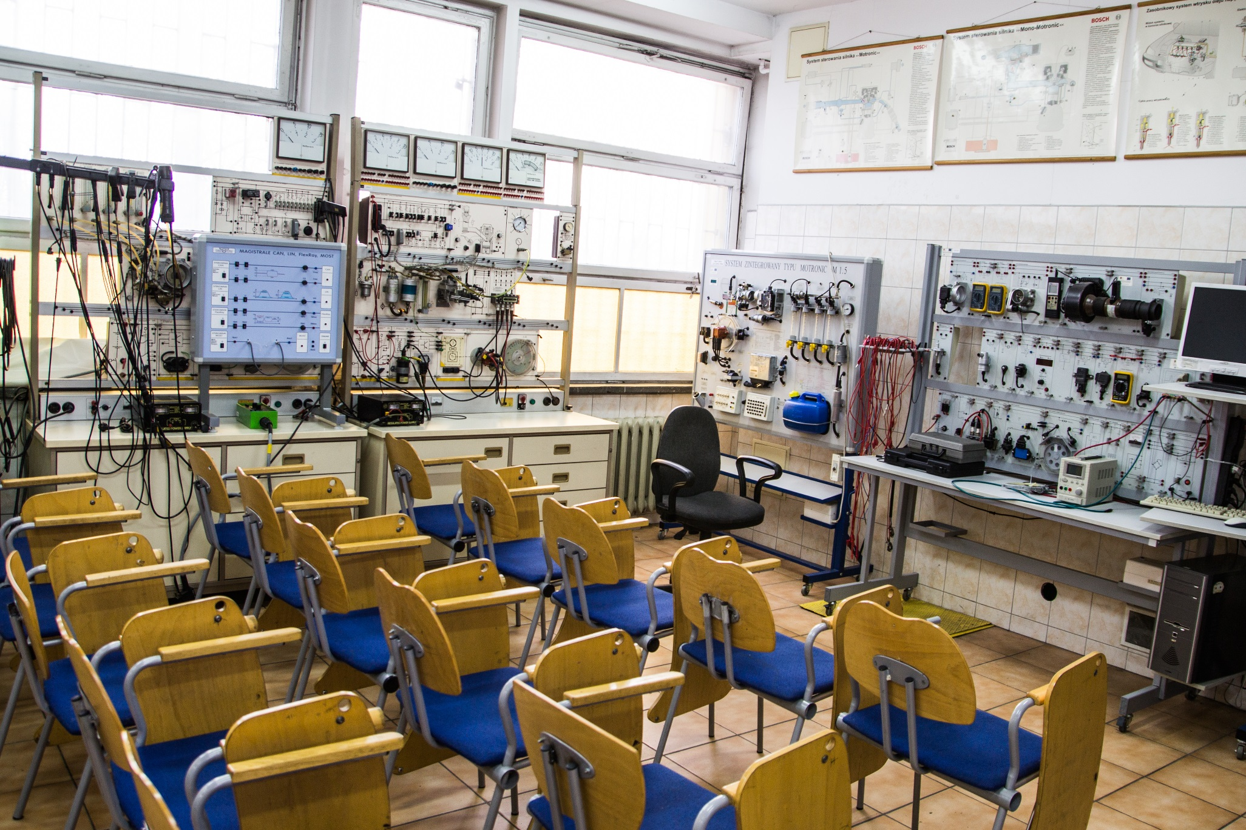
PRACOWNIA MECHATRONIKI POJAZDOWEJ

Slide 17
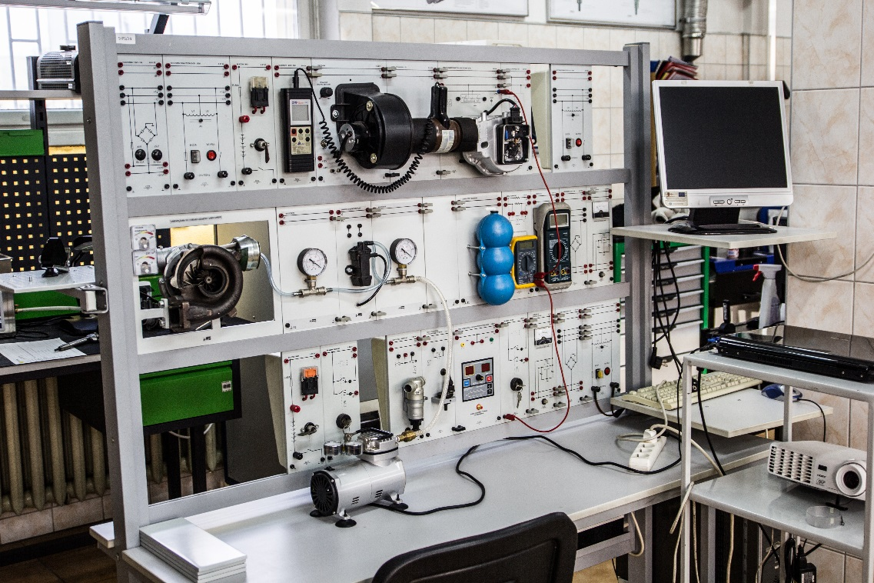
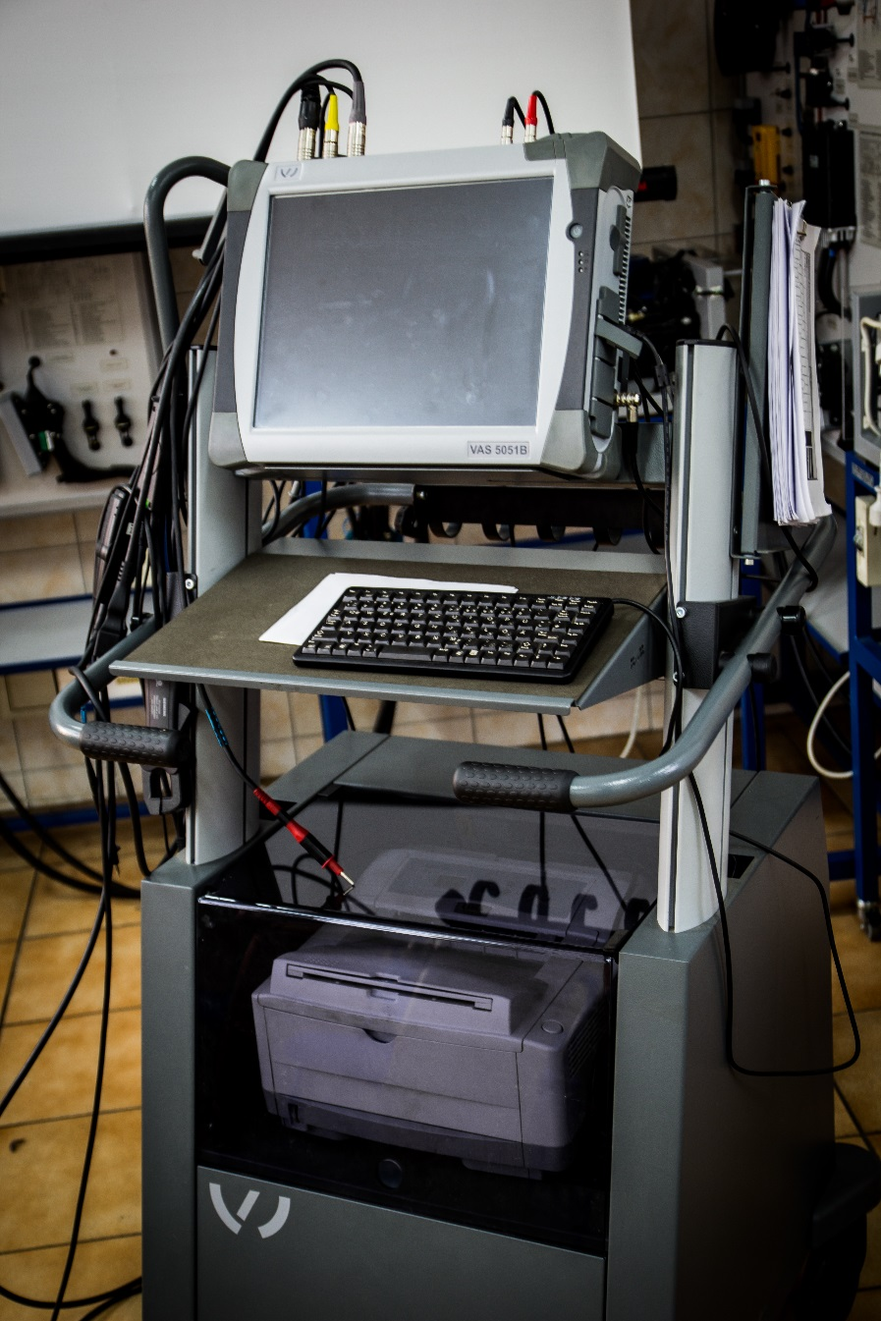
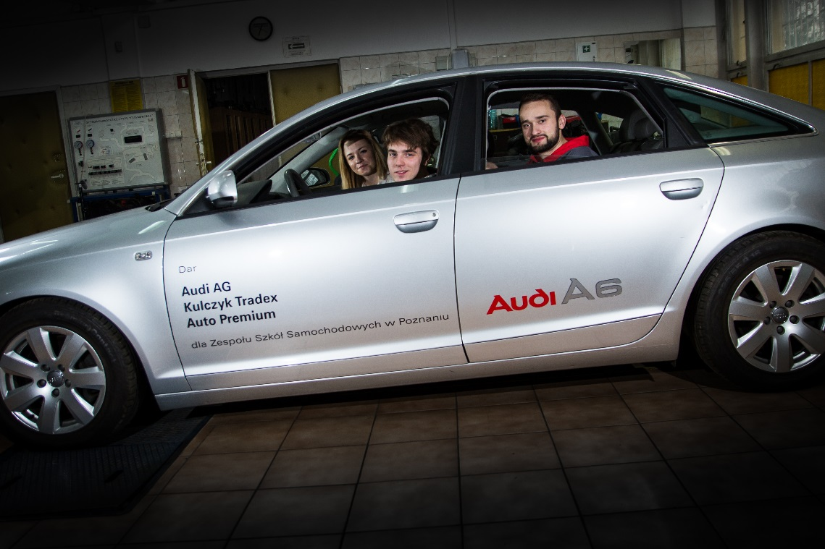
WYPOSAŻENIE

Slide 18
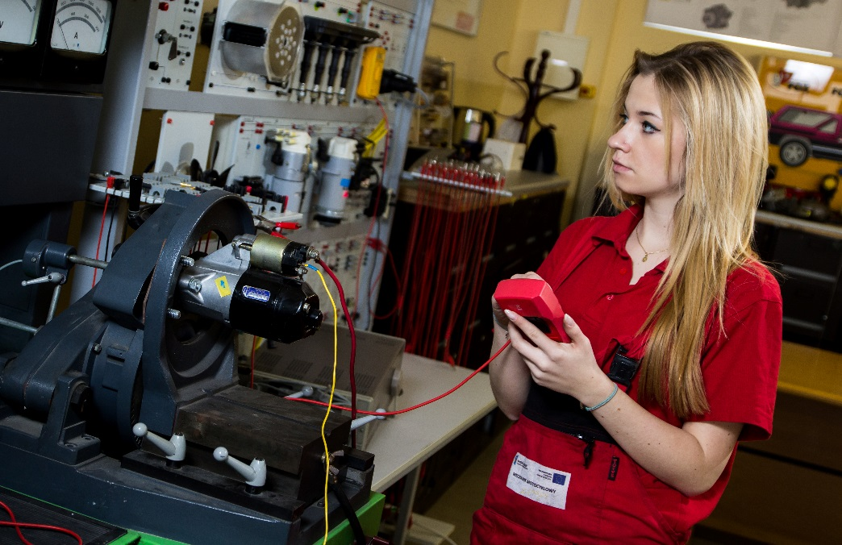
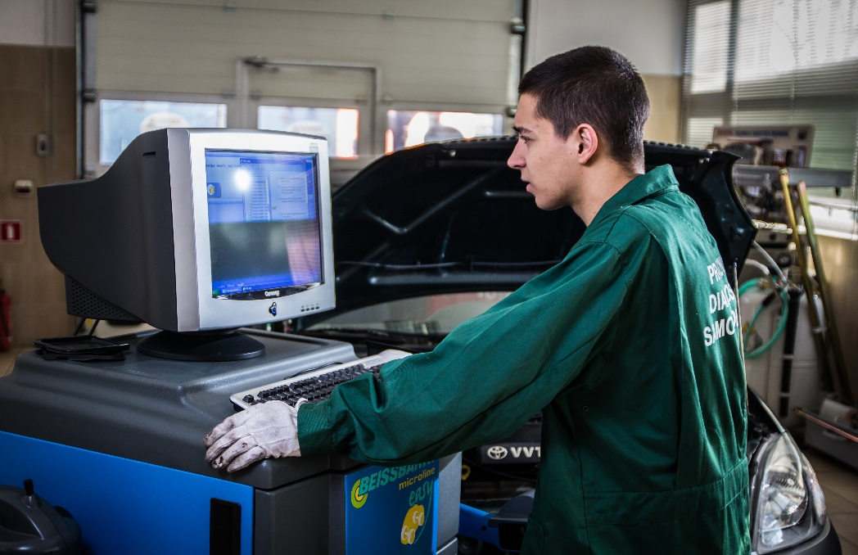
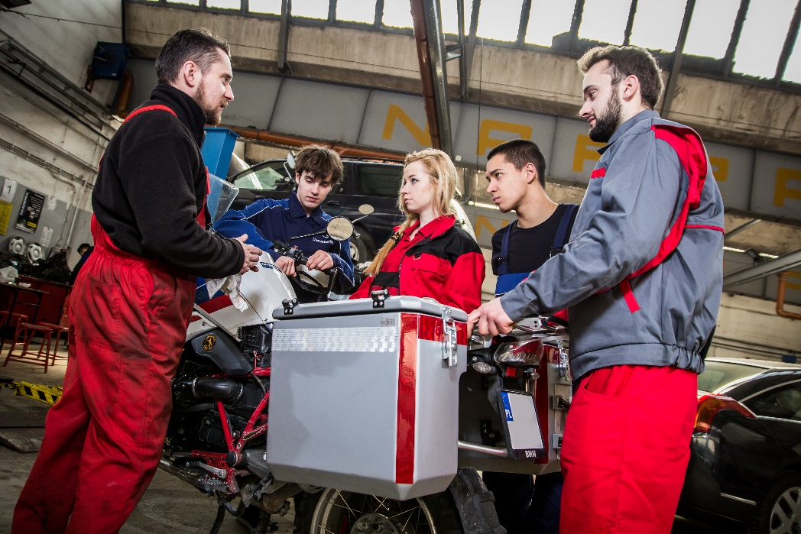
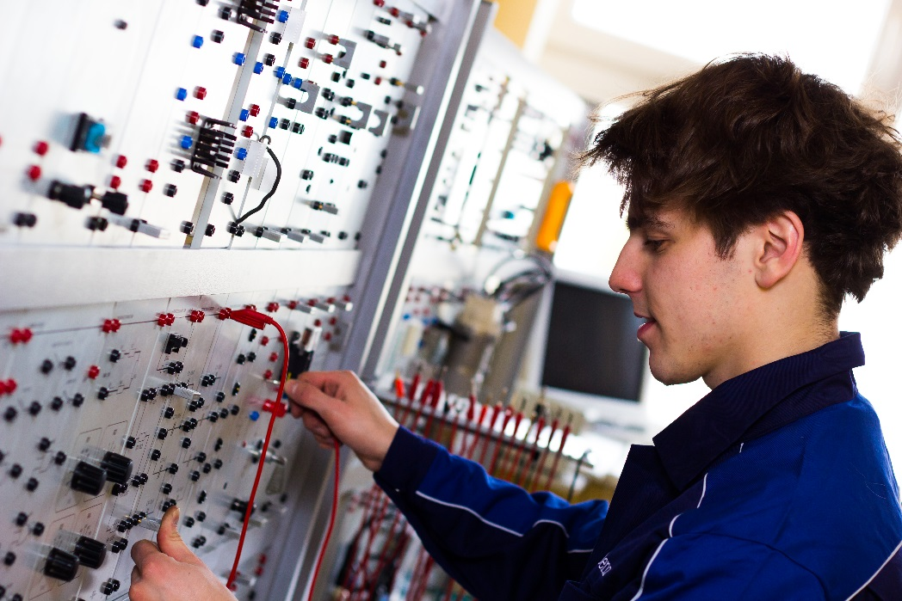
PRACOWNIE

Slide 19
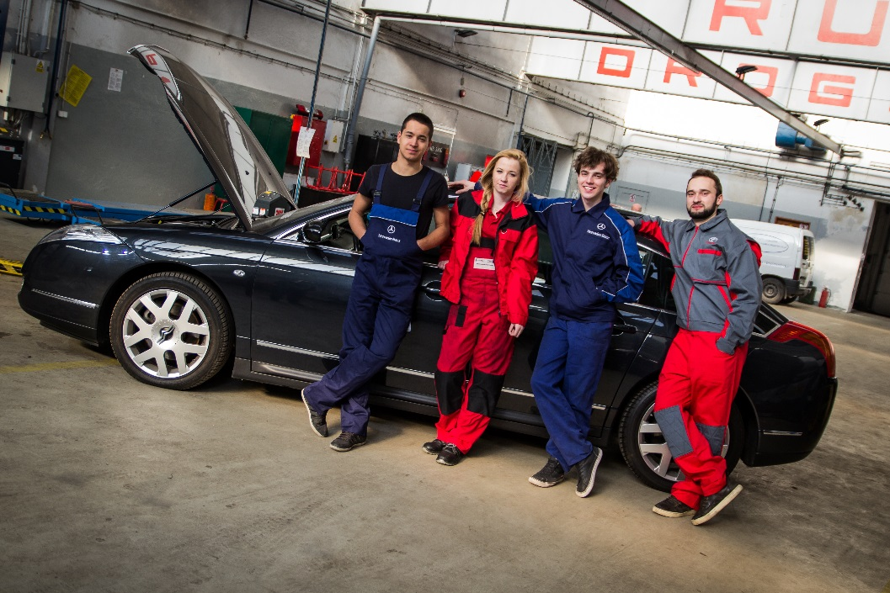
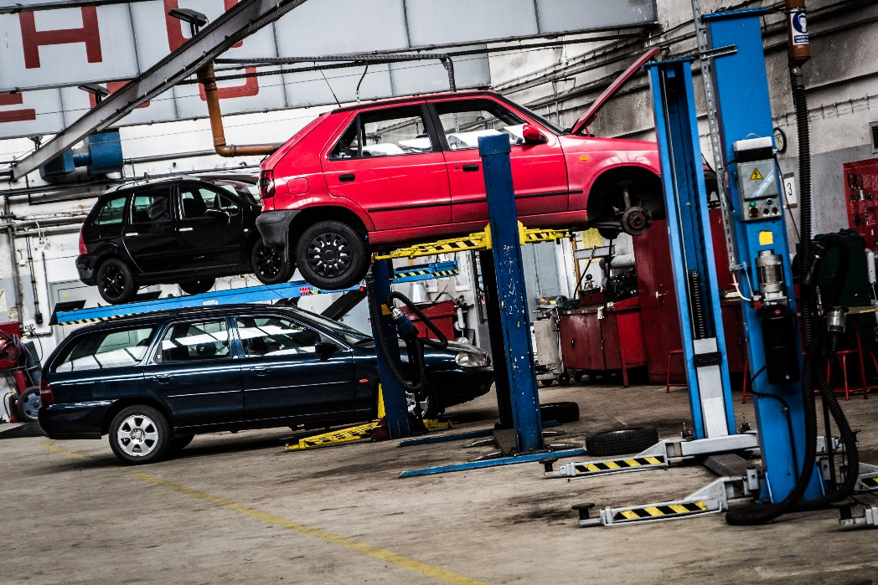
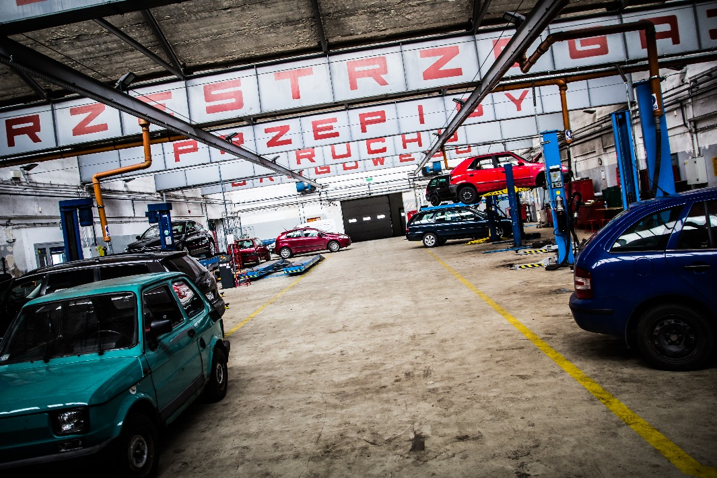
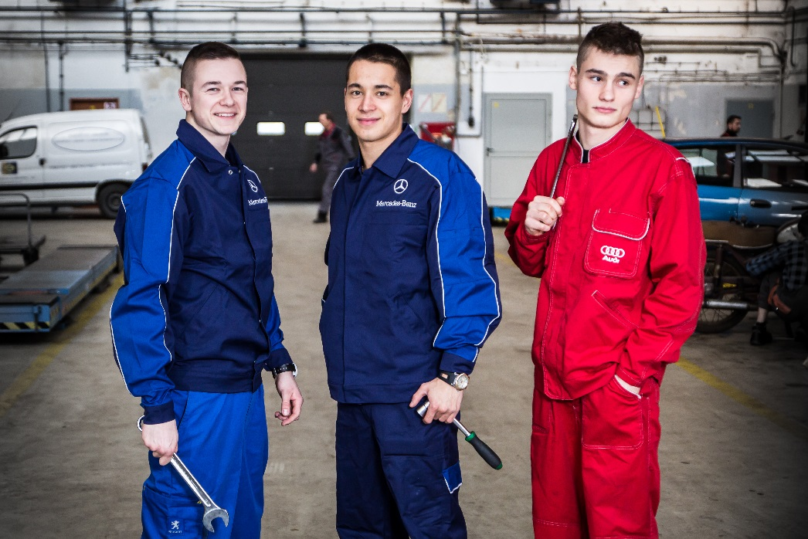
WARSZTATY SZKOLNE

Slide 20
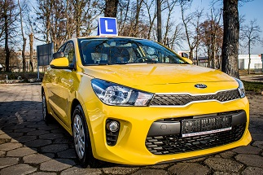
KAŻDY UCZEŃ NASZEJ SZKOŁY MA MOŻLIWOŚĆ UKOŃCZENIA DARMOWEGO KURSU NA PRAWO JAZDY KATEGORII „B”

Slide 21
DRZWI OTWARTE ON-LINE ZAPRASZAMY 12 i 26 KWIETNIA GODZINA 16.00 i 17.00 W ZWIĄZKU Z ZAISTNIAŁA SYTUACJĄ PANDEMICZNĄ PROSIMY O SPRAWDZENIE NA STRONIE INTERNETOWEJ SZKOŁY, CZY ZAMIESZCZONE POWYŻEJ TERMINY NIE ULEGŁY ZMIANIE. www.samochodowka.edu.pl

Slide 22
Zostań jednym z nas! Jedyna, prawdziwa samochodówka w poznaniu czeka na ciebie.
www.samochodowka.edu.pl

